Slide 1










Presentacion sobre equipos y utensilios requeridos durante el proceso de recepción

Slide 2





Presentado por…
Janna Jineth Gomez Cuaran

Slide 3

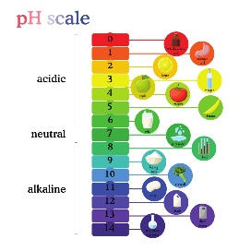
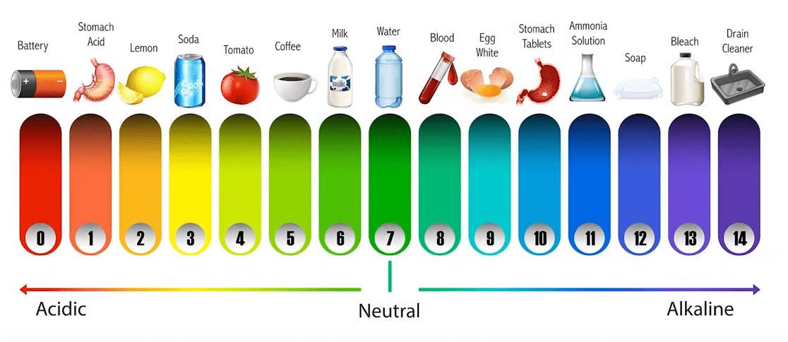

pH
pH es una medida de acidez o alcalinidad de una disolución acuosa. El pH indica la concentración de iones de hidrógeno presentes en determinadas disoluciones.

Slide 4

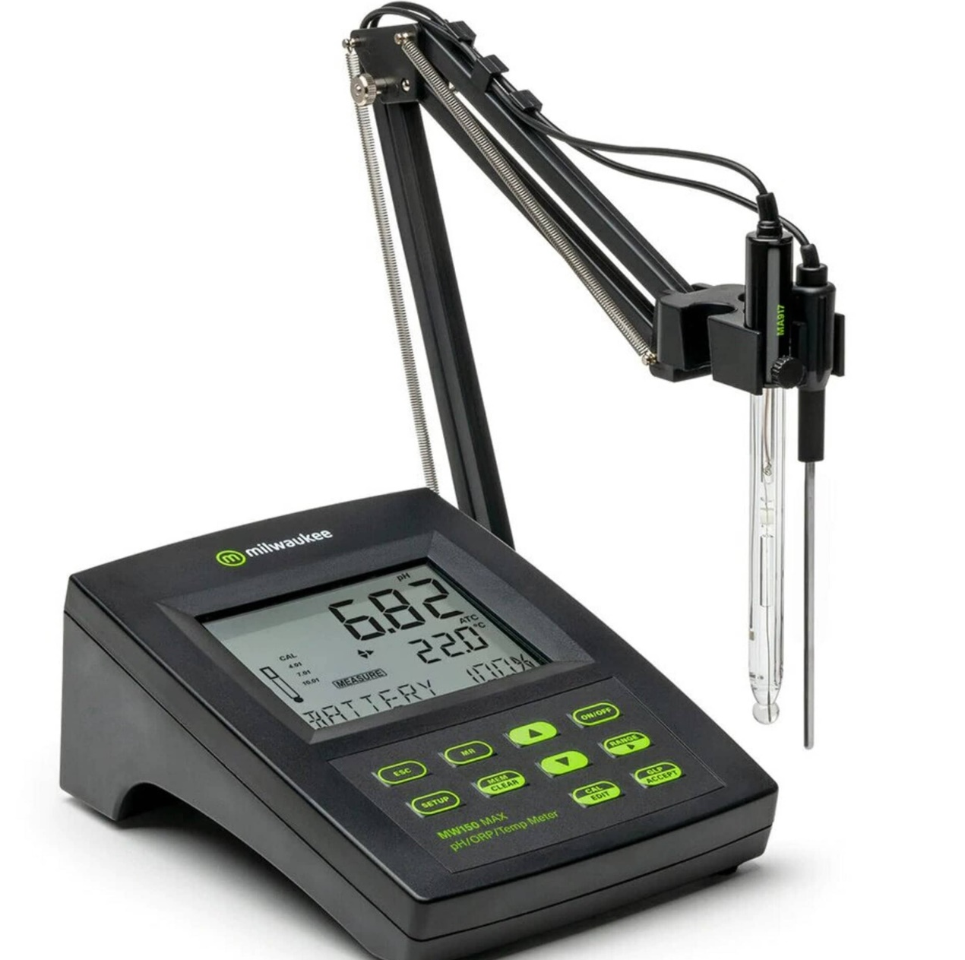

Medidores de pH:

Slide 5

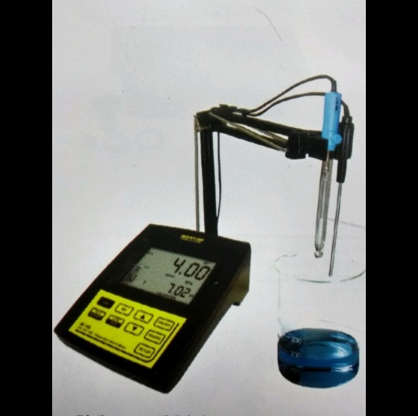

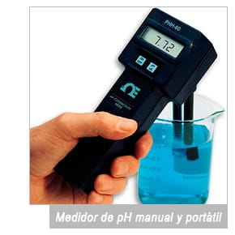


Potenciómetro de pH
es un sensor utilizado en el método electroquímico para medir el pH de una disolución, su funcionamiento es sencillo ya que mide el voltaje entre dos electrodos, siendo el electrodo un conductor eléctrico para partes no metálicas. Una vez hecho esto, los valores del voltaje se transforman en niveles de pH

Slide 6

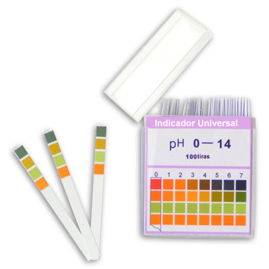
Cintas para pH
Una tira de pH es un trocito de papel tornasol con la que puede pedir el valor de pH de un líquido. El material del papel asegura que la tira reactiva muestra un color diferente cuando los pH tienen distinta acidez. La escala oficial de pH varía de 0 a 14, siendo 0 muy ácido y 14 muy básico

Slide 7


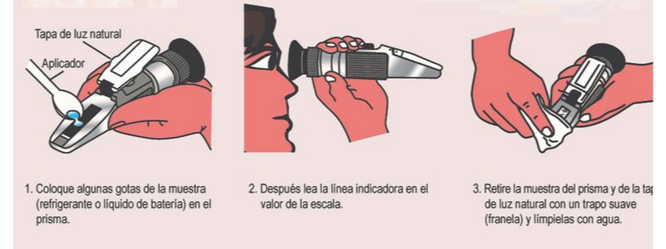
Refractómetro
Es un método para calcular el índice de refracción (una propiedad física fundamental de cualquier sustancia) de una muestra para conocer su composición o pureza. A pesar de que los refractómetros son más eficaces para medir líquidos, también se emplean para medir sólidos y gases, como vidrios o gemas

Slide 8
salinómetro
Es un método para calcular el índice de refracción (una propiedad física fundamental de cualquier sustancia) de una muestra para conocer su composición o pureza. A pesar de que los refractómetros son más eficaces para medir líquidos, también se emplean para medir sólidos y gases, como vidrios o gemas

Slide 9
sacarímetro
Es un método para calcular el índice de refracción (una propiedad física fundamental de cualquier sustancia) de una muestra para conocer su composición o pureza. A pesar de que los refractómetros son más eficaces para medir líquidos, también se emplean para medir sólidos y gases, como vidrios o gemas

Slide 10
AEROMETRO
Es un método para calcular el índice de refracción (una propiedad física fundamental de cualquier sustancia) de una muestra para conocer su composición o pureza. A pesar de que los refractómetros son más eficaces para medir líquidos, también se emplean para medir sólidos y gases, como vidrios o gemas

Slide 11
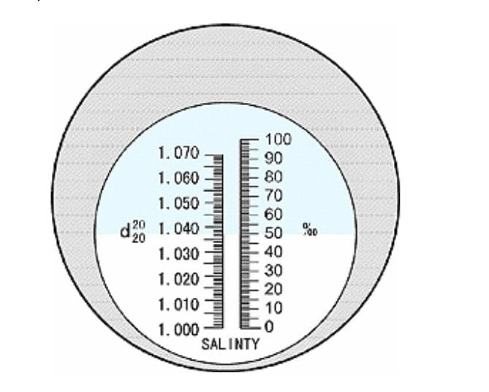
El Acidímetro
es un instrumento de laboratorio que sirve para la determinación de la acidez en la leche cruda, queso, suero de leche y otros derivados. Se compone por: bureta de vidrio graduada con llave que permite un goteo regulado (la escala permite leer directamente el porcentaje de acidez).

Slide 12

UNIDAD DE MEDIDA (BRIX)
Básicamente, el porcentaje Brix (%) se calibra a la cantidad de gramos de azúcar contenidos en 100g de solución de azúcar. Así, al medir una solución de azúcar, Brix (%) debe ser perfectamente equivalente a la concentración real. Con soluciones que contienen otros componentes, sobre todo cuando uno quiere saber la concentración exacta, una tabla de conversión es necesaria

Slide 13

www.unsitiogenial.es
¡GRACIAS!

